Slide 1
Chinese 101: Lesson 8
November 26, 2019

Slide 2
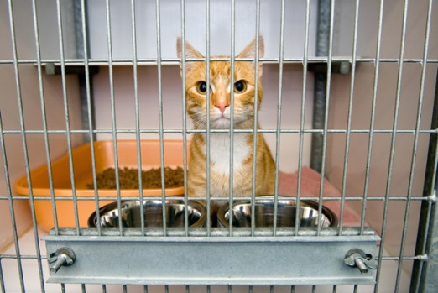
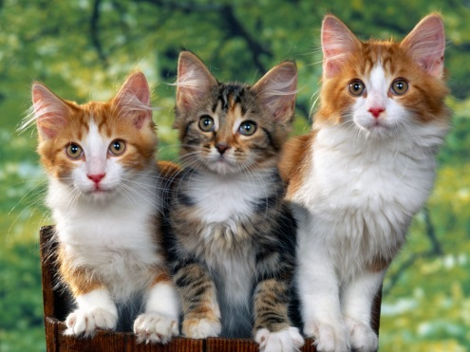
Measure words
English one cat three cats
Chinese yì zhī māo sān zhī māo
一 只 猫 三 只 猫

Slide 3
Measure word
Numeral Measure Word Noun
sān zhī māo ‘3 cats’
三 只 猫
**sān zhī rén
三 只 人 ‘3 people’
sān gè rén
三 个 人 ‘3 people’

Slide 4
个
gè

Slide 5
Measure word

Slide 6
两
liǎng

Slide 7
Numeral + Measure Word + NP
两 个 姐姐
‘Two sisters’
两 个 学生
‘Two students’

Slide 8
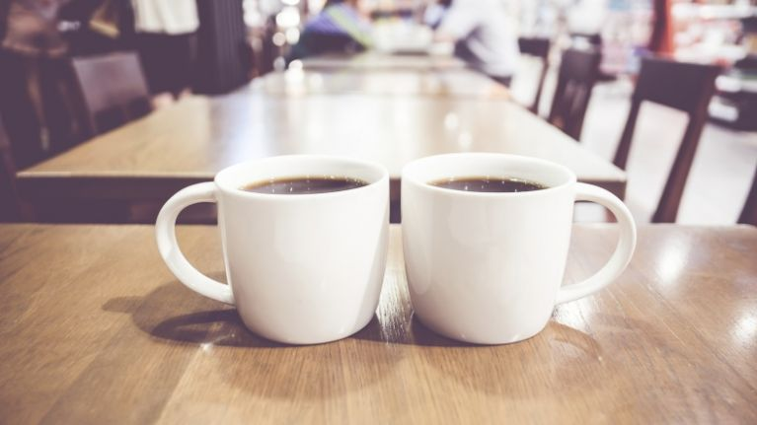
Exercise
1. 这儿有__________________。

Slide 9
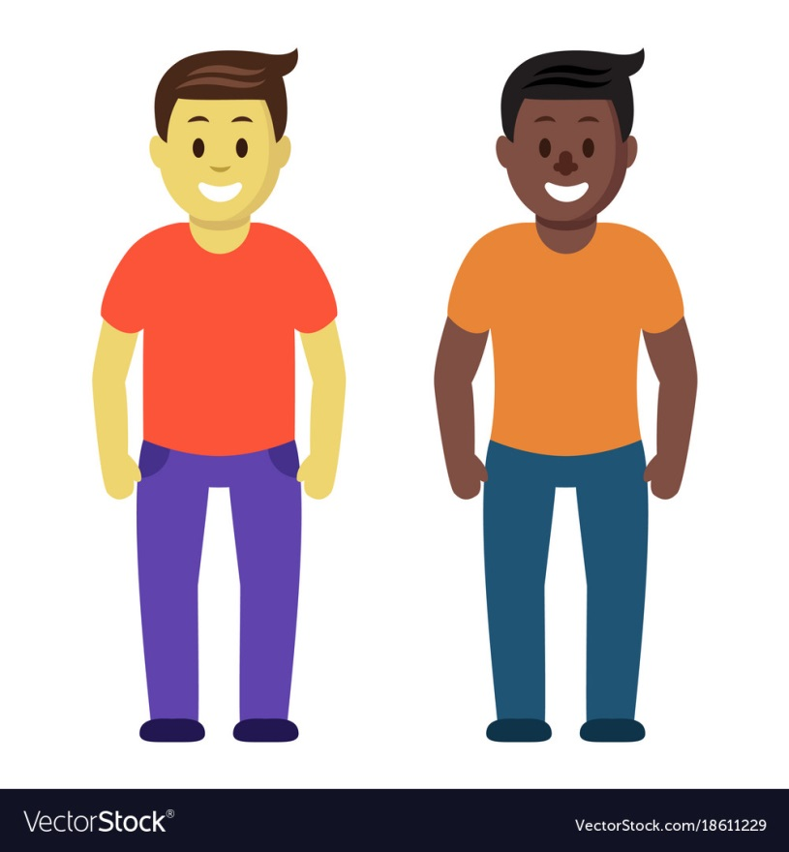
Exercise
2. 这儿有__________________。

Slide 10
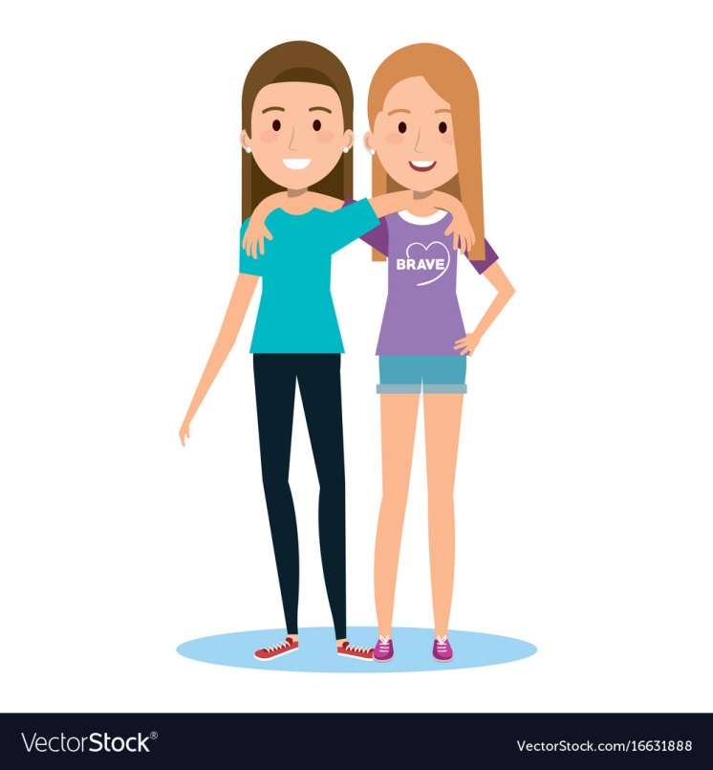
Exercise
3. 我有__________________。

Slide 11
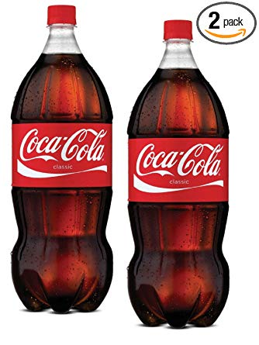
Exercise
4. 我要__________________。

Slide 12
How many (<10)
几
jǐ

Slide 13
How many (> 10)
多 少
duō shǎo

Slide 14
How Many + Measure Word + NP
几 个 姐姐
‘how many sisters’
多少 个 学生
‘how many students’

Slide 15
几 vs. 多少
几 is used to ask about a small number (< 10);
多少 is used to ask about a big number (> 10).
皇后大学有多少个学生？✓
皇后大学有几个学生？ 

Slide 16
Exercise
Decide whether to use 多少 or 几 to ask the following questions:
我们班(bān, class) 有___________________个学生？
你有___________________个弟弟？
你认识________________个汉字(Hanzi)?
你今天要喝________________ (bēi, cup) 咖啡？
More Examples?

Slide 17
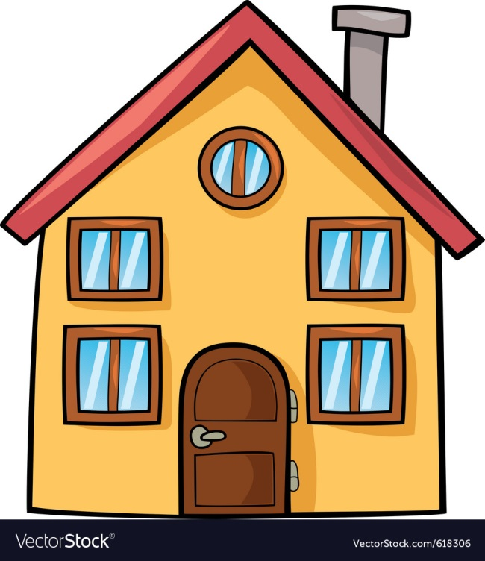
家
jiā
你家在哪儿？

Slide 18
大家好，我叫______________。

Slide 19
几口人
jǐ kǒu rén

Slide 20
Q: 你们家有几口人？
A: 我们家有四口人。
Q: 他们是谁？
A: 他们是________________。

Slide 21
爸 爸

Slide 22
妈 妈

Slide 23
哥 哥

Slide 24
弟 弟

Slide 25
姐 姐
jiě jie

Slide 26
妹 妹
mèi mei

Slide 27
和
hé

Slide 28
我

Slide 29
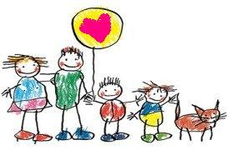
一共
Q: 你们家有几口人？
A: 我们家一共有四口人。他们是爸爸，妈妈，弟弟，和我。

Slide 30
一 共
yí gòng

Slide 31
还
hái

Slide 32
还 + Verb:
(1) 还有
Q: 你们家有几口人？
A: 我们家一共四口人。他们是爸爸，妈妈，弟弟， 还有我。
(2) 还要
你还要什么？
(3) 还喝
我喝了咖啡，喝了茶，还喝了可乐。

Slide 33
Q: 你们家有几口人？
A: 我们家一共有四口人。他们是爸爸，妈妈，弟弟， 还有我。

Slide 34
工 作
gōng zuò

Slide 35
做
zuò

Slide 36
Q: 你有工作吗？
Q: 你在哪儿工作？
Q: 你做什么工作？

Slide 37
照 片

Slide 38
张

Slide 39
Q: 这儿有几张照片？
A: 这儿有五张照片。

Slide 40
喜 欢

Slide 41
当 然

Slide 42
Q: 你喜欢小狗吗？
A: 当然喜欢！小狗很可爱。

Slide 43
真

Slide 44
Q: 明天没有课。
A: 真的吗？！ 太好了！

Slide 45
可 爱

Slide 46
我很爱我的家人。
我很爱喝咖啡。

